Slide 1
Święty Jan Paweł II 18.05.1920 – 02.04.2005
…czyli od „Lolka”
do papiestwa

Slide 2
MŁODOŚĆ …
„Młodość to nie tylko pewien okres życia ludzkiego, odpowiadający określonej liczbie lat, ale to jest zarazem czas dany każdemu człowiekowi i równocześnie zadany mu przez Opatrzność.”

Slide 3
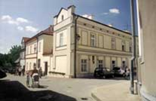
Wadowice
Jan Paweł II urodził się 18.05.1920 r. w Wadowicach. Wspominał: „Tu w tym mieście, Wadowicach,
wszystko się zaczęło,
i życie się zaczęło,
i szkoła się zaczęła,
studia się zaczęły,
i teatr się zaczął,
i kapłaństwo się zaczęło …”

Slide 4
Chrzest Święty – 20.06.1920 r.
"Kiedy patrzę wstecz, widzę, jak droga mojego życia poprzez środowisko tutejsze, poprzez parafię, poprzez moją rodzinę, prowadzi mnie do jednego miejsca, do chrzcielnicy w wadowickim kościele parafialnym. Przy tej chrzcielnicy zostałem przyjęty do łaski Bożego Synostwa i wiary Odkupiciela mojego, do wspólnoty Jego Kościoła (...). „

Slide 5
W tym domu mieszkał Karol
Dom rodzinny Karola Wojtyły. Obecnie muzeum, Wadowice, ul. Kościelna 7.

Slide 6
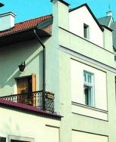
Obecnie w rodzinnym domu
papieża znajduje się muzeum poświęcone jego życiu.

Slide 7
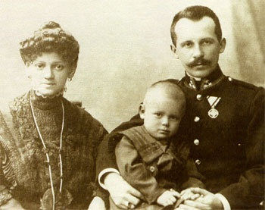
Rodzice papieża: Karol i Emilia z Edmundem.
Pomnik rodziców Karola w Częstochowie

Slide 8
Rodzice na zdjęciu ślubnym

Slide 9
Rodzina Wojtyłów
Karol (senior)
Emilia
Karol (senior)
Emilia
Edmund
Karol Józef
Siostra
Edmund
Karol Józef
Siostra
ur. 28.08.1906
zm. 5.12.1932
ur. 18.05.1920
zm. 02.04.2005
zmarła
w wieku niemowlęcym,
[nie ma bliższych
wiadomości].
ur. 28.08.1906
zm. 5.12.1932
ur. 18.05.1920
zm. 02.04.2005
zmarła
w wieku niemowlęcym,
[nie ma bliższych
wiadomości].

Slide 10
Mama i mały Karolek
Mama nazywała Karola zdrobniale Lolkiem. Wierzyła, że wyrośnie na mądrego człowieka. Zmarła 13 kwietnia 1929 roku, w wieku 45 lat na zapalenie mięśnia sercowego.
Karol miał wtedy 9 lat.

Slide 11
Mały Karolek ”Lolek”

Slide 12
Emilii matce mojej
Nad Twoją białą mogiłą Białe kwitną życia kwiaty- - o, ileż lat to już było bez Ciebie – duchu skrzydlaty- Nad Twoją białą mogiłą Od lat tylu już zamkniętą, spokój krąży z dziwną siłą, z siłą, jak śmierć niepojętą. Nad Twoją białą mogiłą, Cisza jasna promienieje, Jakby w górę coś wznosiło, Jakby krzepiło nadzieję.
Nad Twoją białą mogiłą Klęknąłem ze swoim smutkiem- o, jak to dawno już było jak się dziś zdaje malunkiem.

Slide 13
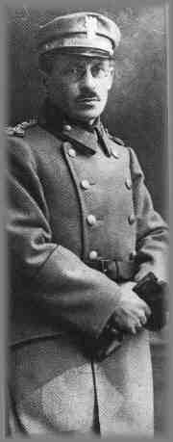
Tata Karola Wojtyły (porucznik Wojska Polskiego) miał także na imię Karol.
„Po śmierci matki i brata, życie mojego ojca stało się nieustanną modlitwą. Zdarzało mi się, że się budziłem w nocy i zastawałem go na kolanach, podobnie jak zawsze na kolanach widziałem go w kościele parafialnym.”

Slide 14
Przyszły papież ze swoim tatą

Slide 15
I Komunia Święta Karola
Tata uczył Karola modlitwy i wytrwałej pracy nad charakterem. Po wielu latach syn będąc już papieżem wspominał: „W wieku dziesięciu, dwunastu lat byłem ministrantem, ale muszę wyznać, że niezbyt gorliwym. Mój ojciec, spostrzegłszy moje niezdyscyplinowanie, powiedział pewnego dnia: "Nie jesteś dobrym ministrantem. Nie modlisz się dosyć do Ducha Świętego. Powinieneś się modlić do Niego". Pokazał mi modlitwę do Niego.”

Slide 16
Edmund brat papieża
Z wynikiem celującym ukończył wadowickie Gimnazjum. W ciężkich warunkach materialnych studiował medycynę na Uniwersytecie Jagiellońskim w Krakowie, zdając z wyróżnieniem wszystkie egzaminy. W listopadzie 1932 roku doktor Edmund Wojtyła zaraził się śmiertelnie szkarlatyną ratując chorą pacjentkę. Zmarł po ciężkiej chorobie w wieku 27 lat. Karol miał wtedy 12 lat.

Slide 17
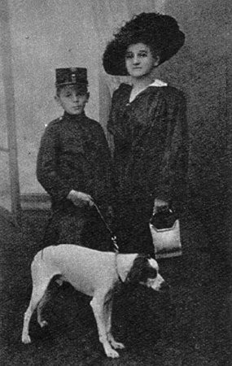
Edmund
Matka papieża z Edmundem
Pierwsza Komunia Święta

Slide 18
Szkoła
Kilkadziesiąt metrów od rynku,
przy drodze do Bielska-Białej, stoi gmach dawnego gimnazjum, obecnie liceum im. Marcina Wadowity. Karol Wojtyła uczęszczał do niego przez 8 lat (1930-1938). Tutaj też w 1938 roku z bardzo dobrymi wynikami zdał maturę.
W czasach kiedy Karol Wojtyła rozpoczynał naukę do szkoły chodziło się 6 dni w tygodniu.
W gimnazjum, w którym uczył się Wojtyła obowiązywało wysokie czesne za naukę: 220zł (dla porównania: bułka kosztowała: 4 grosze, litr mleka: 30 groszy, buty damskie: 3,20 zł).

Slide 19
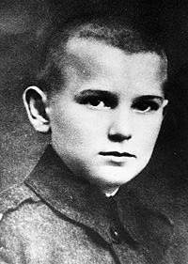
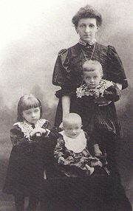
Już w wieku 14 lat Karol Wojtyła dał się poznać jako bardzo uzdolniony aktor w szkolnym Kółku Dramatycznym. W szkole Karola działały jeszcze inne organizacje religijne i patriotyczne: „Sodalicja Mariańska” , ZHP, „Liga Obrony Powietrznej i Przeciwlotniczej”, „Koło pracy dla Państwa”. W wieku 15 lat Karol uczestniczył w szkoleniach wojskowych. W 1938 roku ukończył szkołę średnią i otrzymał Sakrament Bierzmowania.
Matka chrzestna papieża,
Maria Wiadrowska z dziećmi
Karol Wojtyła w wieku dwunastu lat

Slide 20
„Ta ulica prowadzi w kierunku Choczni. Przy niej znajduje się gimnazjum. Gimnazjum imieniem Marcina Wadowity, którego byłem uczniem przez osiem lat. (…)Kiedy byliśmy w piątej gimnazjalnej graliśmy "Antygonę" Sofoklesa. Antygona - Halina, Ismena - Kazia, mój Boże. A ja grałem Hajmona. Pamiętam do dziś.”

Slide 21
W szkole Karol uczył się świetnie... Był bardzo dobry zwłaszcza z języków obcych. Nigdy nie ściągał i nie lubił jak inni chcieli od niego ściągać.
Jeden z kolegów papieża tak wspomina szkolne lata: „ Bardzo szanowany i najdłużej uczący w naszym gimnazjum
prof. Gebhardt - historyk i geograf, miał zwyczaj mówić do nieprzygotowanego ucznia: „ Skąd to taka oślina?”
Gdy uczeń odpowiadał, że ze wsi, to on dalej pytał: „ A macie wy w domu gęsi?” Kiedy uczeń potwierdził, to profesor wtedy: „Dlaczego, więc ich nie pasiesz, tylko mnie tu czas zajmujesz?”.

Slide 22
Arkusz ocen Karola Wojtyły w czwartej klasie gimnazjum. Przy ocenie z religii (stopień bardzo dobry) jest dopisek: "Ze szczególnym zamiłowaniem„.

Slide 23
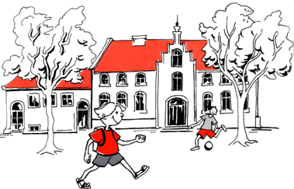
Szkoła, teatr i kapłaństwo tutaj się zaczyna. Pierwsze mecze, pierwsze smutki, w gimnazjum klasówki.
Mały Karol był nie tylko pilnym uczniem, ale także uwielbiał grać w piłkę nożną i chodzić po górach. W gimnazjum często organizowano wycieczki. Z kolegami w klasie lubił grywać w „cymbergaja” i „zośkę”.
P.S. Jak wrócimy do szkoły nauczymy się tych zabaw ☺.
Po maturze z kolegami wypad na kremówki ….

Slide 24
Czas studiów i wojny
Karol Wojtyła wybrał studia polonistyczne, które rozpoczął w
październiku 1938 roku.
W pierwszym roku studiów Karol
przeprowadził się wraz z tatą do
rodzinnego domu mamy w Krakowie.
Okres od
października 1938 do lutego 1941 roku to
okres wytężonej nauki Karola na studiach,
spotkań grupy literackiej, a także
tworzenia własnej poezji. Młody K. Wojtyła grał w konspiracyjnym teatrze i podjął ciężką pracę w kamieniołomach.
Dnia 18 lutego1941 roku
po długiej chorobie zmarł jego tata.
Karol miał wtedy 20 lat.
Po jego śmierci jeszcze więcej się
modlił.
Karol Wojtyła jako student wraz
z ciotką Stefanią Wojtyła

Slide 25
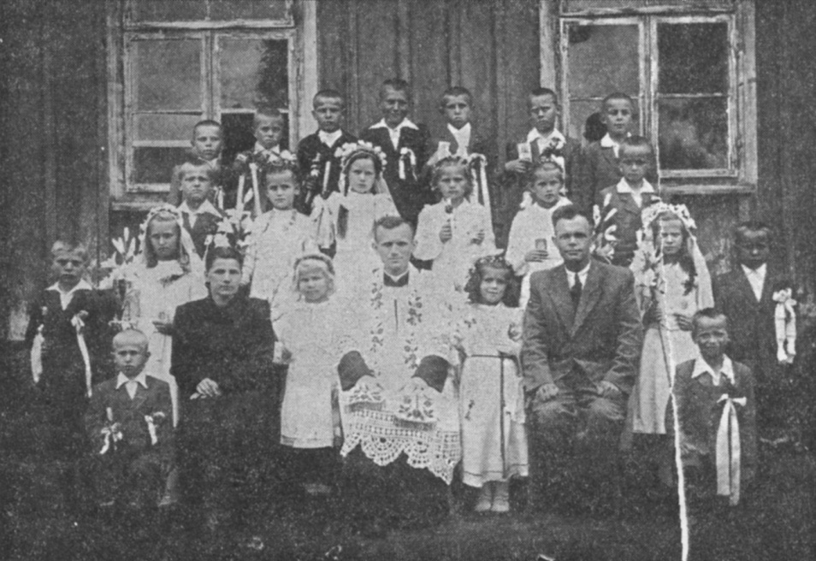
KAPŁAN I NAUCZYCIEL
W czasie II wojny światowej Karol Wojtyła - w 1943 roku wstąpił do tajnego seminarium duchownego. Święcenia kapłańskie przyjął 1 listopada 1946 roku.
Od 1946 do 1948 roku ks. Wojtyła przebywał na studiach teologicznych w Rzymie. W 1948 roku obronił doktorat i wrócił do Polski, gdzie podjął pracę duszpasterską. Jego pierwszą parafią była Niegowić niedaleko Krakowa.
W 1953 roku Karol Wojtyła rozpoczął wykłady z etyki społecznej na Uniwersytecie Jagiellońskim, a później na Katolickim Uniwersytecie Lubelskim .
Karol Wojtyła jako wikary w Niegowici

Slide 26
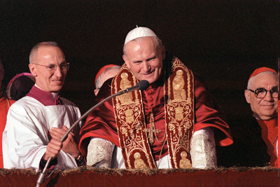
BISKUP, KARDYNAŁ, PAPIEŻ Duże zmiany zaszły w życiu ks. Karola Wojtyły, gdy w 1958 roku został biskupem, a w 1967roku –kardynałem. Jako kardynał bardzo dużo podróżował, odwiedzając Polonię w różnych krajach. Bywał na wielu zebraniach, eucharystycznych kongresach , wykładach, synodach. Niewielu spośród kardynałów nabyło tak wiele międzynarodowego doświadczenia w tak krótkim czasie.
Ku zaskoczeniu dla świata 16 października 1978 roku po śmierci
Papieża Jana Pawła I – Kardynał Karol Wojtyła został wybrany 264 Papieżem

Slide 27
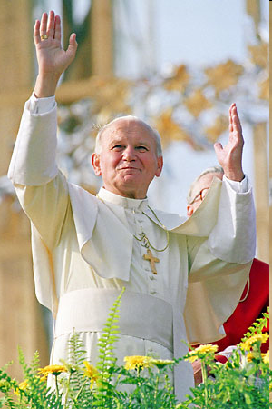
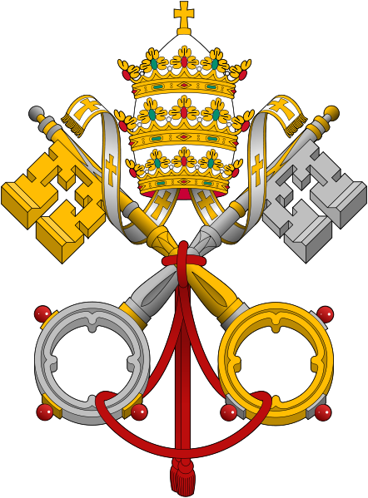
PAPIEŻ SŁOWIANIN
JAN PAWEŁ II

Slide 28
PIERWSZY PAPIEŻ POLAK

Slide 29
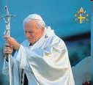
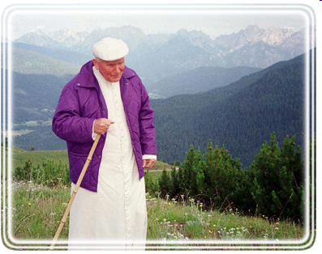
Ojciec Święty
Jan Paweł II
niestrudzony pielgrzym
odbył 104 podróże zagraniczne,
w tym 8 razy odwiedził Polskę

Slide 30
Kochał życie!

Slide 31
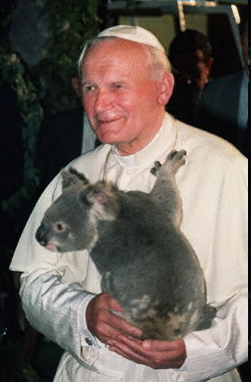
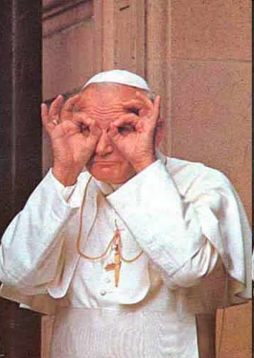
Ojciec Święty Jan Paweł II
zawsze naturalny i prawdziwy

Slide 32
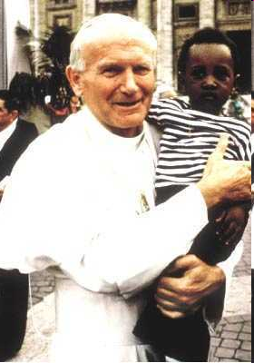
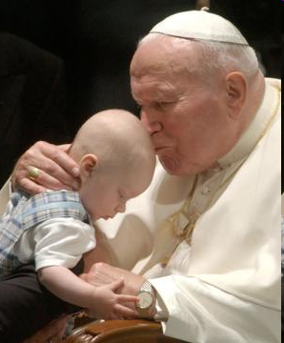
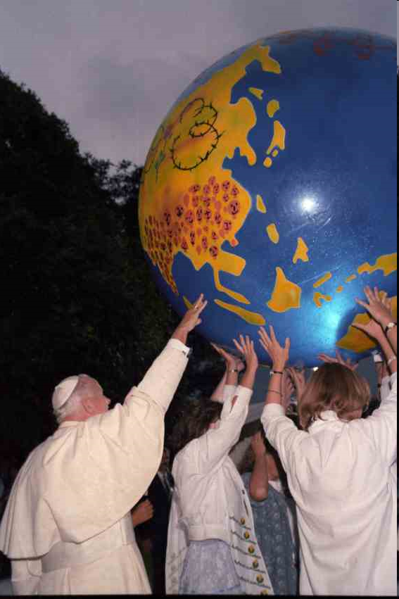
Ojciec Święty Jan Paweł II
często spotykał się z młodymi ludźmi,
kochał dzieci
i uwielbiał się z nimi bawić

Slide 33
Ojciec Święty Jan Paweł II nie bał się bronić praw człowieka, z odwagą głosił Ewangelię i wskazywał wszystkim ludziom drogę do świętości

Slide 34
OJCIEC ŚWIĘTY JAN PAWEŁ II zawsze oddany Bogu w modlitwie

Slide 35
„SANTO SUBITO”
- ŚWIĘTY NATYCHMIAST
2.04.2005 roku Jan Paweł II odszedł do domu Ojca
1 maja 2011 roku został beatyfikowany
27 kwietna 2014 roku papież Franciszek kanonizował
Papieża - Polaka
św. Jan Paweł II jest patronem rodzin, jego liturgiczne wspomnienie przypada na dzień 22 października

Slide 36
